Slide 1
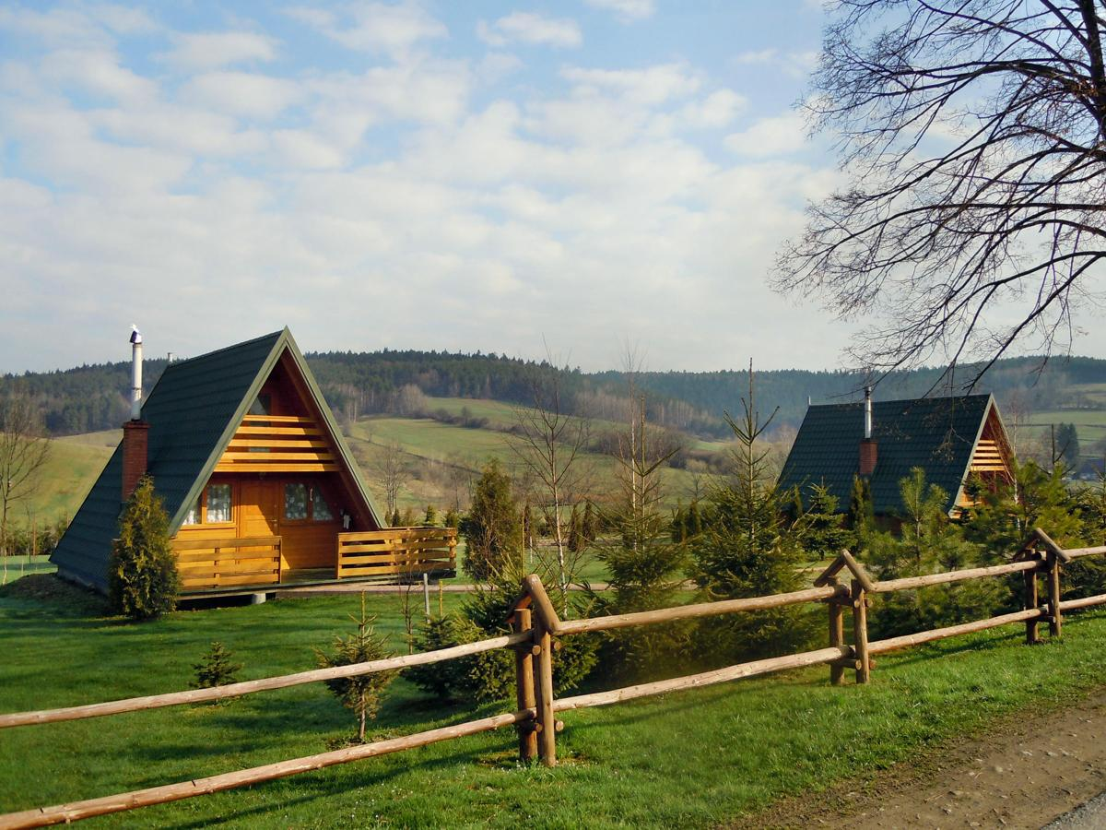
Государственная поддержка при организации сельского туризма (агротуризма)

Slide 2

Законодательство
16 июня 2021 года Государственной Думой принят Федеральный закон от 02.07.2021 №318-ФЗ "О внесении изменений в Федеральный закон «Об основах туристской деятельности в Российской Федерации" и статью 7 Федерального закона "О развитии сельского хозяйства».
Согласно закону вносятся следующие основные изменения:
1) Статью 1 Федерального закона от 24 ноября 1996 года №132-ФЗ «Об основах туристской деятельности в Российской Федерации» дополнить следующим понятием:
«Сельский туризм – туризм, предусматривающий посещение сельской местности, малых городов с численностью населения до 30 тысяч человек, в целях отдыха, приобщения к традиционному укладу жизни, ознакомления с деятельностью сельскохозяйственных товаропроизводителей и (или) участия в сельскохозяйственных работах без извлечения материальной выгоды с возможностью предоставления услуг по временному размещению, организации досуга, экскурсионных и иных услуг. Деятельность по оказанию услуг в сфере сельского туризма осуществляется сельскохозяйственными товаропроизводителями в соответствии с требованиями, установленными Правительством Российской Федерации».
2) Часть 1 статьи 7 Федерального закона от 29 декабря 2006 года №264-ФЗ «О развитии сельского хозяйства» дополнить пунктом 15 следующего содержания:
«15) поддержка и развитие сельского туризма.».
Принятый Федеральный закон вступает в силу с 1 января 2022 года.
В целях оказания государственной поддержки сельского туризма планируется дополнить Государственную программу развития сельского хозяйства и регулирования рынков сельскохозяйственной продукции, сырья и продовольствия, утверждённую Постановлением Правительства РФ от 14.07.2012 №717 (ред. от 30.08.2021) "О Государственной программе развития сельского хозяйства и регулирования рынков сельскохозяйственной продукции, сырья и продовольствия приложением №6, включающего Правила предоставления и распределения субсидий из федерального бюджета бюджетам субъектов Российской Федерации на развитие сельского туризма – «грант «Агротуризм»

Slide 3

Основные понятия
«Грант «Агротуризм» - средства бюджета субъекта Российской Федерации, предоставляемые на финансовое обеспечение его затрат, связанных с реализацией проекта развития сельского туризма.
1
«Заявитель» – сельскохозяйственный товаропроизводитель (за исключением личных подсобных хозяйств), относящийся к категории «малое предприятие» или «микропредприятие» в соответствии с Федеральным законом «О развитии малого и среднего предпринимательства в Российской Федерации», зарегистрированный и осуществляющий деятельность на сельской территории или на территории сельской агломерации субъекта Российской Федерации, обязующийся осуществлять деятельность в течении не менее 5 лет на сельской территории или на территории сельской агломерации со дня получения средств и достигнуть показателей деятельности, предусмотренных проектом развития сельского туризма.
2
Перечень сельских территорий или на территорий сельских агломераций определяется высшим исполнительным органом государственной власти субъекта Российской Федерации или органом исполнительной власти субъекта Российской Федерации, уполномоченным высшим исполнительным органом государственной власти субъекта Российской Федерации.

Slide 4
Основные понятия
«Получатель средств» – заявитель, проект развития сельского туризма которого прошел конкурсный отбор.
3
«Проект развития сельского туризма» – документ (бизнес-план), составленный по форме, утверждаемой Министерством сельского хозяйства Российской Федерации, предусматривающий реализацию мероприятий, направленных на создание и (или) развитие объектов сельского туризма, в который включаются, в том числе:
4
Затраты на реализацию проекта развития сельского туризма, предусмотренные в перечне затрат, финансовое обеспечение которых допускается осуществлять за счет средств гранта «Агротуризм».
Финансово-экономическое обоснование, предусматривающее срок окупаемости проекта развития сельского туризма не превышающий 5 лет.
Плановые показатели деятельности, обязательство по достижению которых включается в соглашение о предоставлении гранта «Агротуризм»
получателю средств.

Slide 5

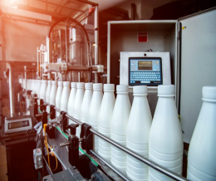





Плановые показатели деятельности
Молокозавод
1. Объем производства и реализации сельскохозяйственной продукции, выраженный в натуральных и денежных показателях
2. Объем дохода, полученного в рамках реализации проекта сельского туризма
3. Плановое количество туристов, посетивших объекты сельского туризма сельскохозяйственных товаропроизводителей, получивших грант «Агротуризм»
4. Иные показатели, предусмотренные проектом развития сельского туризма.
4200 л
25 руб./л
Молоко сырое
105 000 руб.
Фермер
+
= 150 000 руб.
$$\frac{70 \%}{30 \%}$$
45 000 руб.
Пропорция выручки
Услуга по проживанию в сельских домиках
Сельские туристы
1000 руб./чел.
Плановый турпоток в месяц
45 чел.
1
2
Обслуживание комплекса осуществляется за счёт 10 вновь созданных рабочих мест
Созданы условия для людей с ограниченными возможностями

Slide 6
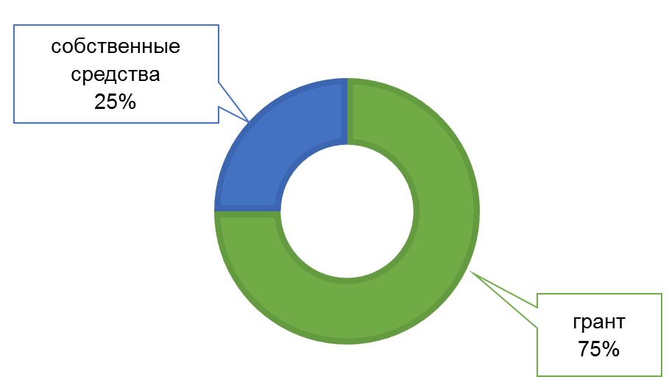
Схема финансирования Проектов
Грант на реализацию проектов «Агротуризм»
3 млн рублей – если объем собств. средств = 10% стоимости проекта
5 млн рублей – если объем собств. средств = 15% стоимости проекта
8 млн рублей – если объем собств. средств = 20% стоимости проекта
10 млн рублей – если объем собств. средств = 25% стоимости проекта
Стоимость проекта
А также привлечение дополнительных средств из внебюджетных источников – сверх 25 % (дополнительные баллы).

Slide 7
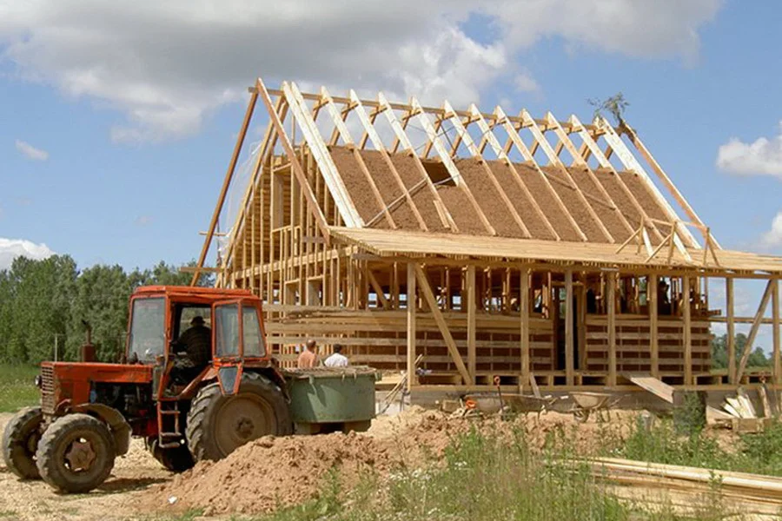



Направления расходования средств
Приобретение, строительство, модернизацию или реконструкцию средств размещения, в том числе модульных, используемых для приема туристов, объектов туристского показа, объектов развлекательной инфраструктуры сельского туризма, включая детские развлекательные комплексы, объектов проката.
1
2
Подключение средств размещения, объектов, используемых для приема туристов, объектов туристского показа, объектов развлекательной инфраструктуры сельского туризма, включая детские развлекательные комплексы, к электрическим, водо-, газо- и теплопроводным сетям, в том числе автономным, канализационным сетям, обустройство автономных источников электро-, водо- газо- и теплоснабжения.

Slide 8
Направления расходования средств
Приобретение и монтаж туристского оборудования, снаряжения и инвентаря в целях обеспечения эксплуатации туристических объектов, пунктов проката, объектов туристского показа и объектов развлекательной инфраструктуры, включая детские развлекательные комплексы, мебели и оборудования для оснащения средств размещения, техники, специализированного транспорта и оборудования, согласно общероссийскому классификатору продукции по видам экономической деятельности ОК 034-2014 (КПЕС 2008) по номенклатуре, определенной следующими кодами:
3
Код | Расшифровка
28.25.12.130 | Кондиционеры бытовые
28.25.13 | Оборудование холодильное и морозильное и тепловые насосы, кроме бытового оборудования
28.29.32 | Устройства взвешивающие и весы для взвешивания людей и бытовые
28.30.2 | Тракторы для сельского хозяйства прочие
28.30.86.120 | Оборудование для садоводства, не включенное в другие группировки
28.93.15 | Печи хлебопекарные неэлектрические; оборудование промышленное для приготовления или подогрева пищи
28.93.15.110 | Печи хлебопекарные неэлектрические
28.93.15.121 | Котлы стационарные пищеварочные
28.93.15.122 | Плиты кухонные
28.93.15.120 | Оборудование для промышленного приготовления или подогрева пищи
28.93.15.123 | Аппараты пищеварочные и жарочные

Slide 9
Направления расходования средств
Код | Расшифровка
28.93.15.126 | Пароконвектоматы
28.93.15.127 | Шкафы пекарские
28.93.15.128 | Шкафы жарочные
28.93.15.131 | Мармиты тепловые
28.93.15.132 | Столы тепловые
28.93.15.133 | Поверхности жарочные
28.93.15.139 | Оборудование для промышленного приготовления или подогрева пищи прочее, не включенное в другие группировки
28.93.16 | Сушилки для сельскохозяйственных продуктов
28.93.17.110 | Машины для переработки мяса, овощей и теста (оборудование для механической обработки продуктов на предприятиях общественного питания)
28.93.17.111 | Машины очистительные
28.93.17.112 | Машины для измельчения и нарезания
28.93.17.113 | Машины месильно-перемешивающие
28.93.17.114 | Машины дозировочно-формовочные
28.93.17.115 | Машины универсальные с комплектом сменных механизмов
28.93.17.119 | Машины для механической обработки прочие

Slide 10
Направления расходования средств
Код | Расшифровка
28.93.17.120 | Оборудование для производства хлебобулочных изделий
28.99.32 | Карусели, качели, тиры и прочие аттракционы
28.99.32.110 | Карусели
28.99.32.120 | Качели
29.10.3 | Средства автотранспортные для перевозки 10 или более человек
30.11.21 | Суда круизные, суда экскурсионные и аналогичные плавучие средства для перевозки пассажиров; паромы всех типов
30.12.19 | Суда прогулочные или спортивные прочие; лодки гребные, шлюпки и каноэ
30.30.20 | Аэростаты и дирижабли; планеры, дельтапланы и прочие безмоторные летательные аппараты
31.01.13 | Мебель деревянная для предприятий торговли
31.02 | Мебель кухонная
31.09.12 | Мебель деревянная для спальни, столовой и гостиной
31.09.14 | Мебель из пластмасс или прочих материалов (тростника, лозы или бамбука)
13.92.22.140 | Тенты
13.92.22.150 | Палатки
16.23.20.120 | Домики деревянные для содержания зверей, животных и птиц

Slide 11
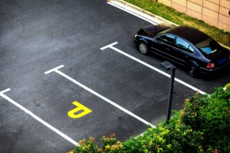
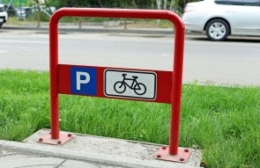

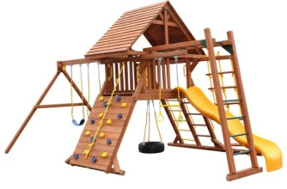

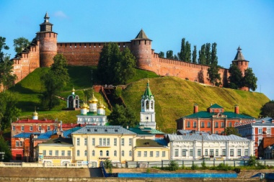
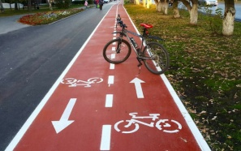
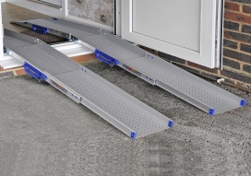
Создание и обустройство зон отдыха, спортивных и детских игровых площадок, площадок для занятия адаптивной физической культурой и адаптивным спортом для лиц с ограниченными возможностями здоровья;
Создание и обустройство мест парковок;
Организация освещения территории, включая архитектурную подсветку зданий, строений, сооружений в том числе с использованием энергосберегающих технологий;
Проведение работ по благоустройству территорий, прилегающих к средствам размещения, объектам туристского показа, объектам развлекательной инфраструктуры сельского туризма, включая детские развлекательные комплексы, объектам проката, в том числе:
4
Установка (обустройство) ограждений в том числе газонных и тротуарных ограждений;
Сохранение и восстановление природных ландшафтов и историкокультурных памятников.
Организация пешеходных коммуникаций в том числе тротуаров, аллей, велосипедных дорожек, тропинок;
Обустройство территории в целях обеспечения беспрепятственного передвижения инвалидов и других маломобильных групп населения;

Slide 12
Требования, предъявляемые к заявителю
1. Заявитель зарегистрирован и осуществляет деятельность на сельской территории или на территории сельской агломерации субъекта РФ. Заявитель, являющийся юридическим лицом, не является государственным (муниципальным) учреждением. Индивидуальный предприниматель является гражданином РФ.
2. Заявитель не является иностранным юридическим лицом, а также российским юридическим лицом, в уставном (складочном) капитале которого доля участия иностранных юридических лиц, местом регистрации которых является государство или территория, включенные в утвержденный Министерством финансов РФ перечень государств и территорий, предоставляющих льготный налоговый режим налогообложения и (или) не предусматривающих раскрытия и предоставления информации при проведении финансовых операций (офшорные зоны), в совокупности превышает 50 %.
3. Заявитель по состоянию на 1-е число месяца, предшествующего месяцу подачи заявки, не находится в процессе ликвидации, в отношении него не введена процедура банкротства, деятельность не приостановлена в порядке, предусмотренном законодательством РФ, деятельность индивидуального предпринимателя не прекращена.

Slide 13
Требования, предъявляемые к заявителю
4. По состоянию на 1-е число месяца, предшествующего месяцу подачи заявки в уполномоченный орган, у заявителя отсутствует неисполненная обязанность по уплате налогов, сборов, страховых взносов, пеней, штрафов, процентов, подлежащих уплате в соответствии с законодательством РФ о налогах и сборах в сумме, превышающей 10 тыс. рублей.
5. У заявителя по состоянию на 1-е число месяца, предшествующего месяцу подачи заявки в уполномоченный орган, отсутствуют просроченная задолженность по возврату в федеральный бюджет субсидии, бюджетных инвестиций, предоставленных в том числе в соответствии с иными правовыми актами, и иная просроченная задолженность перед федеральным бюджетом.
6. С заявителем ранее не расторгались соглашения о предоставлении субсидий (грантов), полученных в рамках Государственной программы или иных государственных программ РФ.
7. Срок освоения средств гранта «Агротуризм» составляет не более 18 месяцев со дня получения указанных средств. В случае наступления обстоятельств непреодолимой силы, препятствующих освоению средств гранта «Агротуризм» в установленный срок, срок освоения средств гранта «Агротуризм» может быть продлен по решению уполномоченного органа, но не более чем на 6 месяцев, в порядке, установленном уполномоченным органом

Slide 14
Требования, предъявляемые к заявителю
8. Отчуждение имущества, приобретенного за счет средств гранта «Агротуризм», допускается только при согласовании с Министерством сельского хозяйства РФ, а также при условии неухудшения плановых показателей деятельности, предусмотренных проектом развития сельского туризма и соглашением, заключаемым между заявителем и уполномоченным органом.
9. Финансовое обеспечение затрат заявителя, предусмотренных проектом развития сельского туризма, за счет иных направлений государственной поддержки не допускается
10. Приобретение имущества, ранее приобретенного за счет иных форм государственной поддержки, за счет гранта "Агротуризм" не допускается.
Размер гранта «Агротуризм», предоставляемого конкретному заявителю, определяется комиссией в зависимости от размера собственных средств заявителя, направленных на реализацию проекта развития сельского туризма. Если размер гранта, предоставляемого заявителю в соответствии с решением комиссии, меньше запрашиваемой в заявке суммы, заявитель вправе привлечь дополнительно внебюджетные средства в целях реализации проекта сельского туризма в полном объеме согласно бюджету, указанному в заявке, или отказаться от получения гранта, о чем должен проинформировать Министерство сельского хозяйства РФ и уполномоченный орган в течение 10 календарных дней со дня опубликования протокола заседания комиссии.

Slide 15

Процедура внесения изменений в проект развития сельского туризма
Проект развития сельского туризма не подлежит корректировке с момента признания его на основании соответствующего протокола Комиссии допущенным к отбору проектов и до даты подписания соглашения в отношении его реализации, за исключением случая корректировки параметров проекта развития сельского туризма, связанной с устранением технических неточностей и ошибок, не влекущих за собой изменения стоимостных и объемных параметров проекта.
Решение о корректировке проекта развития сельского туризма, принимается Комиссией на основании официального письменного обращения уполномоченного органа.
Внесение изменений в проект развития сельского туризма, в отношении реализации которого с соответствующим субъектом Российской Федерации заключено соглашение о предоставлении субсидии, допускается только в случаях, если такое изменение не повлечет превышения принятых расходных обязательств федерального бюджета на весь период реализации проекта.

Slide 16

Процедура внесения изменений в проект развития сельского туризма
Предложения о внесении изменений в паспорт проекта развития сельского туризма и заявочную документацию подготавливаются уполномоченным органом на основании информации, представленной в уполномоченный орган заявителем, в случаях, если такие изменения связаны с:
а) увеличением объема финансирования проекта развития сельского туризма со стороны заявителя, бюджета субъекта РФ без изменения объема финансирования за счет субсидии из федерального бюджета;
б) изменениями в сторону увеличения плановых показателей деятельности без изменения объема финансирования проекта развития сельского туризма со стороны участников проекта;
в) изменением наименования, реорганизацией заявителя;
г) устранением неточностей технического характера, допущенных в паспорте проекта развития сельского туризма, заявочной документации.

